Slide 1
Обобщение по теме «Степени сравнения имен прилагательных»

Slide 2
Если лес укрыт снегами,
Если пахнет пирогами
Если ёлка в дом идёт,
Что за праздник?

Slide 3
Цели урока:

Slide 4
№ |  | Моя прогностическая отметка | Отметка учителя
1 | Проверка домашнего задания: - работа выполнена аккуратно, красивым почерком – 1б. - составлено 5 и более предложений – 2б. - в предложениях подчеркнуты прилагательные в форме сравнительной степени – 2б.

Slide 5
Цифровой диктант
1- простая форма сравнительной степени
2- составная форма превосходной степени
3 - простая превосходная
4 - составная превосходная
Белее, больше всех, прекраснейший, самый лучший, менее интересный, более подробный, интеллигентнейший, старше, ярче, всех умнее, веселее, ярчайший.
Код проверки: 1,4,3,4,2,2,3,1,1,4,1,3
Заполнить оценочный лист

Slide 6
Цифровой диктант:
- нет ошибок – 5б.
- 1-2 ошибки – 4б.
- 3-4 ошибки -3б.
- 5 и более ошибок - 2б.

Slide 7
Да-нет-ка:
Проанализируйте предложенный материал.
Согласитесь или опровергните данные утверждения.
1. В предложении: Бабушкины пироги вкуснее всего на свете, слово «вкуснее» употреблено в простой форме превосходной степени.
2. Семейное чтение – лучшее учение. Слово «лучшее» употреблено в простой форме сравнительной степени.
3. Совместный отдых - замечательнейшее событие. Слово «замечательнейшее» употреблено в простой форме превосходной степени.
4. Дедушкины советы лучше всякого учебника. Слово «лучше» употреблено в составной форме превосходной степени.
5. Моя семья самая дружная. «Самая дружная» - составная форма превосходной степени.
нет
да
да
нет
да

Slide 8
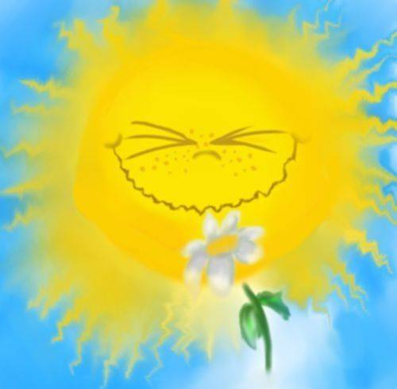
Работа с текстом
- прочитать рассказ «Открытка»;
- найти и выписать те прилагательные, которые использованы в степени сравнения ( сравнительной и превосходной);

Slide 9
ОТВЕТЫ
А1.2
А2.3
А3.2,4,5
А4.2,4
В1. Прилагательное в форме сравнительной степени

Slide 10
Рефлексия (оценка) урока:
На уроке мне…
Думаю, что…
Если бы я был учителем, то ...

Slide 11
Домашнее задание:
1)Написать сочинение «Традиции моей семьи», используя (по возможности) прилагательные в степенях сравнения.
2) Составить синквейн по этой же теме
( см. тетрадь по подготовке к ГИА)

